Slide 1
Transferencias
Destino Final
Jorge Nacif Mina

Slide 2
Transferencias de expedientes de archivo.
Expediente de archivo.
Transferencia de expedientes de archivo.
Valoración administrativa del expediente de archivo.
Inventario de transferencia de expediente de archivo.
Acción de transferir expedientes de archivo.

Slide 3
Unidad Administrativa
Cumplimiento de Atribuciones
Trámite
Expediente de archivo
Documento
Documento
Documento
Información Oficial
El expediente de archivo es la unidad de instalación y se integra en cumplimiento de las atribuciones y funciones de las Unidades Administrativas.

Slide 4
Las transferencias de expedientes de archivo.
Un archivo de trámite por Unidad Administrativa.
Primera valoración de expedientes
Al cierre total del expediente
Cumplimiento del primer plazo de conservación
Expediente semi activo
Fuerza de cumplimiento.
Transferencia Primaria a un archivo de concentración
El Archivo de Expedientes en Trámite es el responsable de la Transferencia primaria.

Slide 5
Instrumento de control archivístico para la transferencia primaria.
Inventario General por expedientes
Contiene registro completo de expedientes
del archivo.
Catalogo de Disposición Documental
Contiene valores y plazos de conservación
en los archivos
Caratula o portada del expediente
Contiene información básica del expediente.
Inventario de transferencia primaria.
Relaciona y registra cada expediente que ha cumplido
Con sus plazos de conservación en tramite.
Los instrumentos de control archivístico son parte del marco normativo del organismo.

Slide 6
Valoración Administrativa del expediente.
Inventario General por Expedientes
Acopio de Información sobre series y expedientes
Identificación de valores y plazos de conservación
Administrativos, legales, contables, fiscales
Técnicos e informativos.

Slide 7
Transferencias Documentales.
Transferencias Primarias
Transferencias Secundarias
Expedientes semiactivos.
Se transfieren del Archivo de Trámite al de Concentración.
Son expedientes vigentes que tienen valores pero han concluido su estancia en trámite.
Expedientes inactivos.
Conocidos como testimoniales, evidénciales e históricos.
Se transfieren de los archivos de concentración a los históricos.
Tienen vigencia cultural.
Sirven para el estudio e investigación histórica.

Slide 8
Destino Final
Valor Primario
Valor Secundario
Administrativo, legal, fiscal uso corriente, trámite, inmediato
Administrativo, legal, y científico, uso duradero, mediato
Vigencia Operativa
Vigencia Cultural
Archivo de Trámite
Archivo de Concentración
Archivo Histórico

Slide 9
Expedientes generados por un organismo
Los que reflejan los objetivos específicos del organismo
Los que reflejan actividades de apoyo para obtener los objetivos para los cuales fue creado el organismo.
Los que comunican, impulsan e informan las actividades internas o domésticas del organismo.

Slide 10
Expedientes generados por un organismo
Los que reflejan los objetivos específicos del organismo
Los que reflejan actividades de apoyo para obtener los objetivos para los cuales fue creado el organismo.
Los que comunican, impulsan e informan las actividades internas o domésticas del organismo.

Slide 11
EL VALOR
Concepto filosófico
Concepto archivístico

Slide 12
Concepto filosófico
El valor como expresión integral del ser: es lo que hace alguna persona o cosa digna de aprecio. La persona convierte al ente en valor

Slide 13
El proceso del pensamiento
Aprehensión: simple contemplación; conocer sin afirmar o negar algo.
Juzgar: es negar o afirmar algo.
Razonar: deriva conclusiones de la afirmación de una o varias proposiciones necesariamente conectadas entre sí.

Slide 14
Juicio de valor
Aprehensión de dos ideas
Comparación de las mismas
Afirmación o negación de la identidad de lo que se ha comparado.

Slide 15
Enunciado
Se expresa a través de un enunciado:
Sujeto
Nexo verbal
Predicado
Pedro
es
Alto

Slide 16
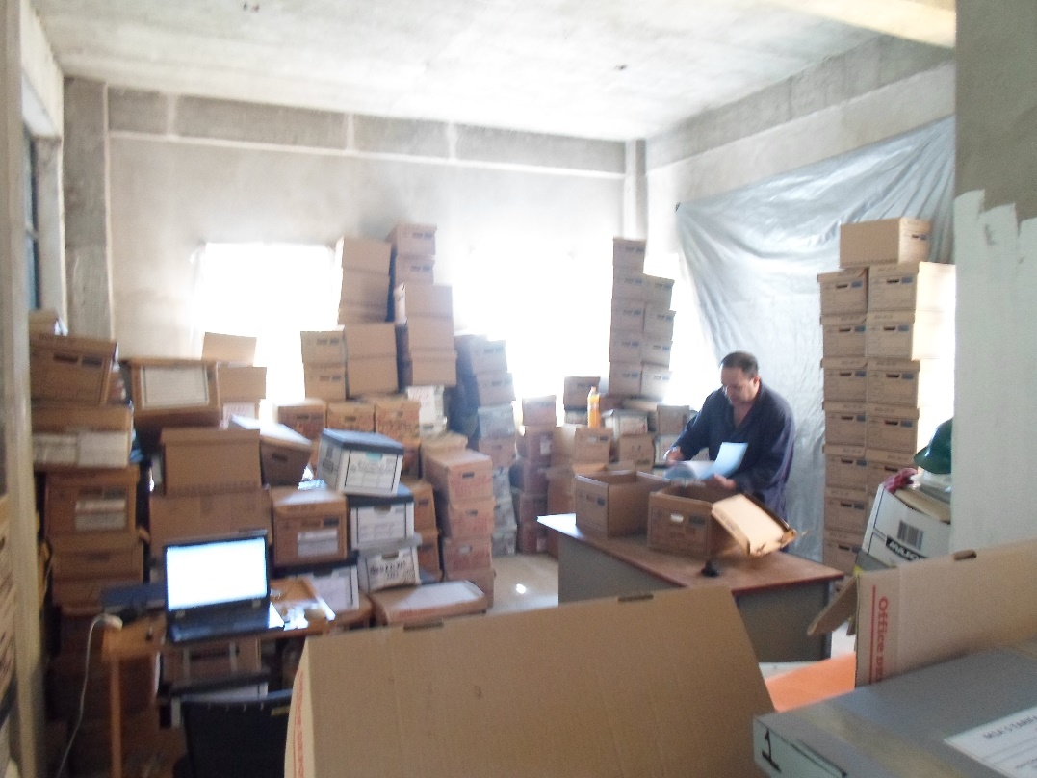
Concepto archivístico
Depurar
Trillar
Valorar
Descartar
Retener
Seleccionar
Expurgar

Slide 17
Valorar
Juicio de valor resultado de un proceso que implica el acopio de información de carácter administrativo, fiscal, jurídico, técnico, histórico, diplomático, etc. Se trata de analizar de manera crítica e integral estos factores relacionados con las series documentales en vista a una selección para su destino final.

Slide 18
Valorar = resguardar la memoria institucional
O dicho de otro modo, es un proceso que garantiza el sistema de la memoria institucional tendiendo en cuenta el gran problema de la explosión de documentos generada en las administraciones públicas y privadas.

Slide 19
Visión colegiada
Administrativo
Histórico archivístico
Técnico

Slide 20
Interactúan los criterios de análisis
¡!
?
?
¡!
?

Slide 21
Comentario final.
El destino final de los expedientes se establece una vez que los mismos han sido liberados por el organismo,
y forman parte del proceso de baja de manera oficial.
Ese es el momento de valorar para determinar valores secundarios e históricos de los expedientes formados con documentos originales autógrafos, no originales comprobatorios que siendo producidos en cumplimiento de atribuciones y funciones por las áreas conducentes.
Gracias.

